Slide 1

Proceso de Autoevaluación para la Acreditación Nacional
Oficina Central de Calidad Académica y Acreditación

Slide 2
Conformación de los Comités de Calidad de los Programas
Emisión la Resolución Decanal y Resolución Rectoral de designación del Comité de Calidad integrado por docentes, estudiantes, graduados, administrativos y grupos de interés.
Directiva N° 001-OCCAA-2016
http://occaa.unmsm.edu.pe/occaa/storage/uploads/files/Directiva-para-la-acreditacion-nacional-UNMSM-2016.pdf
RESPONSABLES
  Oficina de Calidad Académica y Acreditación de Facultad
  Escuelas Profesionales y Unidades de Posgrado
  Decanato

Slide 3
Informar decisión de inicio de la Autoevaluación al Sineace
Presentar el expediente de cada programa ante Sineace:
  Solicitud dirigida a la presidencia del Consejo Directivo Ad Hoc del Sineace suscrita por el rector de la UNMSM.
  Resolución rectoral del Comité de Calidad.
  Documento de autorización de la UNMSM.
RESPONSABLES
  Oficina Central de Calidad Académica y Acreditación
  Rectorado

Slide 4
Inscripción virtual del Comité de Calidad de cada programa en la aplicación del Sineace
Registro del Comité de Calidad del programa a acreditar:
  Completar formulario con los datos del Comité de Calidad.
  Cargar los documentos en formato pdf: Solicitud, Resolución Rectoral.
Aplicación para el registro del Comité de Calidad
https://app.sineace.gob.pe/nuevo-modelo/
RESPONSABLE
  Oficina Central de Calidad Académica y Acreditación

Slide 5
Capacitación de Comités de Calidad por áreas a cargo del Sineace
Programar la capacitación del Comité de Calidad del programa a acreditar por áreas:
  Solicitar la capacitación al Sineace.
  Organizar la capacitación.
RESPONSABLE
  Oficina Central de Calidad Académica y Acreditación
  Dirección de Evaluación y Acreditación del Sineace

Slide 6
Reportes del Avance de la Autoevaluación ante Sineace
Primer Reporte de autoevaluación antes de los tres (3) meses después de haber iniciado el proceso.
Reportes de avances en el proceso de autoevaluación con periodicidad no mayor de seis (6) meses.
RESPONSABLE
  Presidente del Comité de Calidad del programa

Slide 7
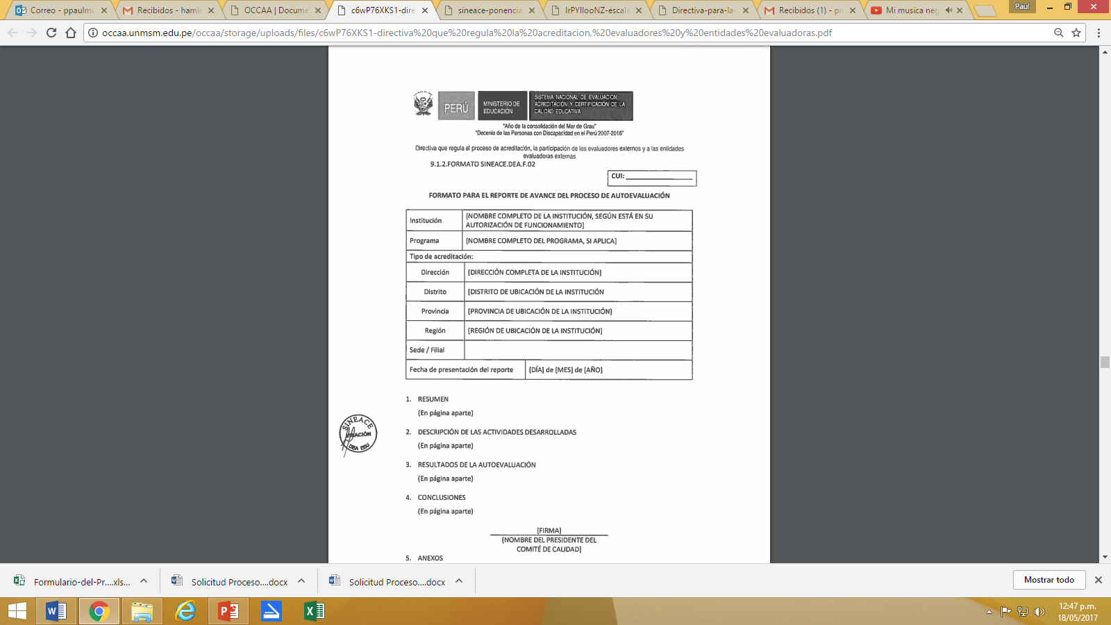
Formato de Reporte del Avance de la Autoevaluación

Slide 8
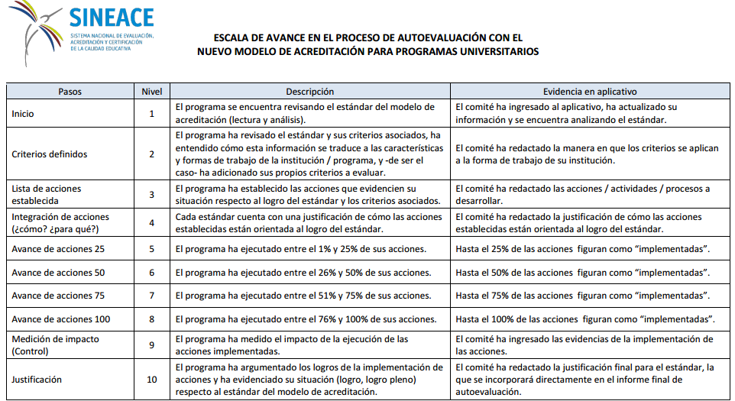
Escala de Avance en el Proceso de Autoevaluación
http://occaa.unmsm.edu.pe/occaa/storage/uploads/files/IrPYIIooNZ-escala%20de%20avance%20autoevaluacion%20para%20nuevo%20modelo.pdf

Slide 9
Autoevaluación de cada estándar
Aplicativo del Sineace
http://occaa.unmsm.edu.pe/occaa/storage/uploads/files/Formulario-del-Proceso-de-Autoevaluaci%C3%B3n-con-el-nuevo-Modelo-de-Acreditaci%C3%B3n-DEA-ESU.xlsm

Slide 10
Nivel 1. Inicio
El programa se encuentra revisando el estándar del modelo de acreditación (lectura y análisis).
EVIDENCIA
  El comité ha ingresado al aplicativo, ha actualizado su información y se encuentra analizando el estándar.

Slide 11
Nivel 2. Criterios definidos
El programa ha revisado el estándar y sus criterios asociados, ha entendido cómo esta información se traduce a las características y formas de trabajo de la institución / programa, y -de ser el caso- ha adicionado sus propios criterios a evaluar.
EVIDENCIA
  El comité ha redactado la manera en que los criterios se aplican a la forma de trabajo de su institución.

Slide 12
Nivel 3. Lista de acciones establecida
El programa ha establecido las acciones que evidencien su situación respecto al logro del estándar y los criterios asociados.
EVIDENCIA
  El comité ha redactado las acciones / actividades / procesos a desarrollar.

Slide 13
Nivel 4. Integración de acciones
Cada estándar cuenta con una justificación de cómo las acciones establecidas están orientada al logro del estándar.
EVIDENCIA
  El comité ha redactado la justificación de cómo las acciones establecidas están orientada al logro del estándar.
Estándar | Acciones definidas | Justificación

Slide 14
Nivel 5. Avances de acciones al 25% por estándar
El programa ha ejecutado entre el 1% y 25% de sus acciones.
EVIDENCIA
  Hasta el 25% de las acciones figuran como “implementadas”.

Slide 15
Nivel 6. Avances de acciones al 50% por estándar
El programa ha ejecutado entre el 26% y 50% de sus acciones.
EVIDENCIA
  Hasta el 50% de las acciones figuran como “implementadas”.

Slide 16
Nivel 7. Avances de acciones al 75% por estándar
El programa ha ejecutado entre el 50% y 75% de sus acciones.
EVIDENCIA
  Hasta el 75% de las acciones figuran como “implementadas”.

Slide 17
Nivel 8. Avances de acciones al 100% por estándar
El programa ha ejecutado entre el 76% y 100% de sus acciones.
EVIDENCIA
  Hasta el 100% de las acciones figuran como “implementadas”.

Slide 18
Nivel 9. Medición de impacto (Control)
El programa ha medido el impacto de la ejecución de las acciones implementadas por cada estándar.
EVIDENCIA
  El comité ha ingresado las evidencias de la implementación de las acciones.
Estándar | Acciones implementadas | Evidencias

Slide 19
Nivel 10. Justificación
El programa ha argumentado los logros de la implementación de acciones y ha evidenciado su situación (logro, logro pleno) respecto al estándar del modelo de acreditación.
EVIDENCIA
  El comité ha redactado la justificación final para el estándar, la que se incorporará directamente en el informe final de autoevaluación.
Estándar | Justificación final | Evidencias

Slide 20
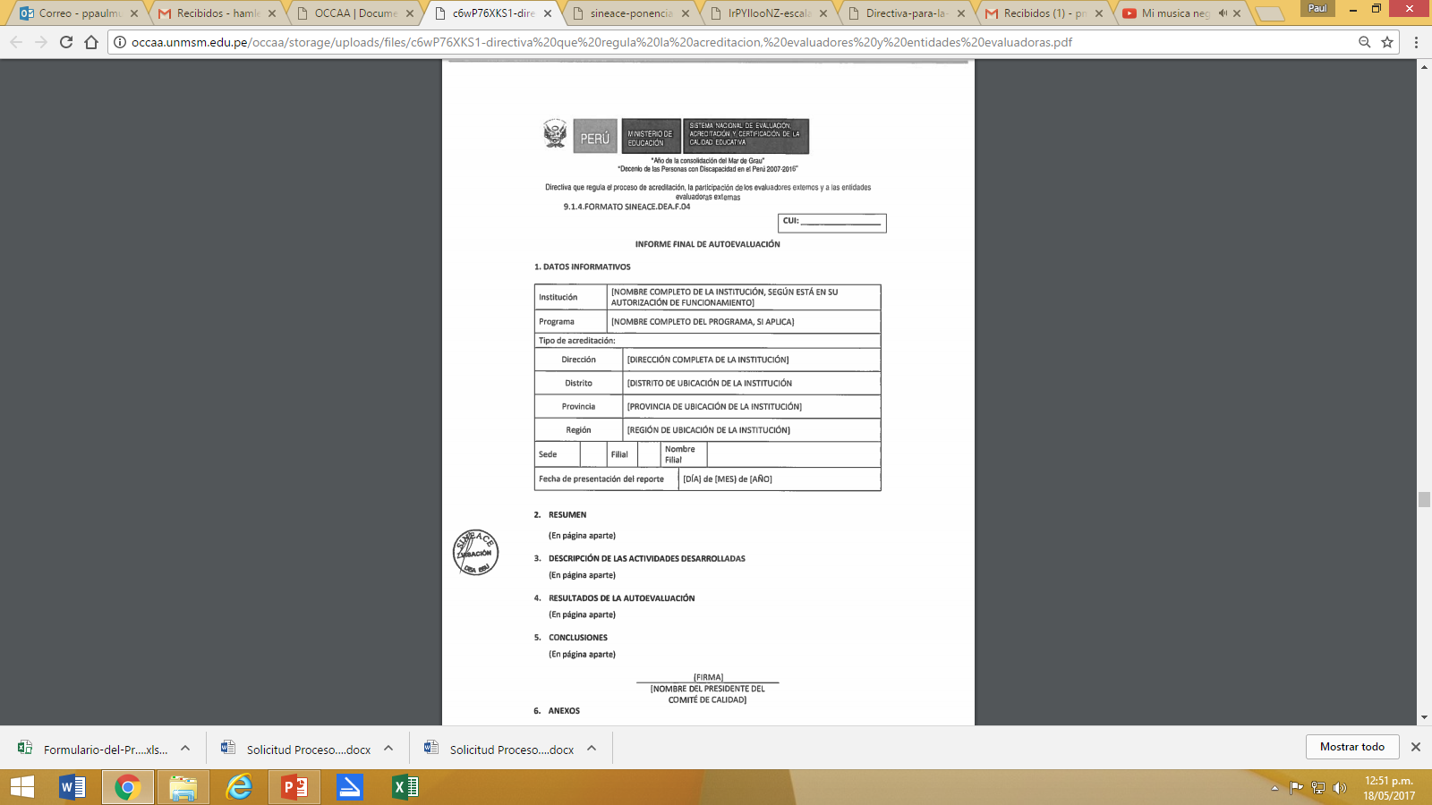
Formato de Informe Final de Autoevaluación

Slide 21
Programación General de la Autoevaluación de los Programas de la UNMSM
N° | Actividad | Responsables | Fecha
1 | Conformación de los Comités de Calidad | OCAA Facultad Escuelas Profesionales Unidades de Posgrado Decanato | Marzo - abril
2 | Informar decisión de inicio de la Autoevaluación al Sineace | OCCAA Rectorado | Mayo
3 | Inscripción virtual del Comité de Calidad de cada programa en la aplicación del Sineace | Presidente del Comité de Calidad OCAA Facultad OCCAA | Mayo - junio
4 | Capacitación de Comités de Calidad por áreas a cargo del Sineace | OCCAA DEA - Sineace | Junio
5 | Primer Reporte de Avance de la Autoevaluación ante Sineace | Presidente del Comité de Calidad | Junio - agosto
6 | Reporte de Avance de la Autoevaluación ante Sineace | Presidente del Comité de Calidad | Agosto 2017 – enero 2018
7 | Presentación Informe Final de Autoevaluación | Presidente del Comité de Calidad | Febrero 2018

Slide 22
Programación de Avances de los Niveles de Autoevaluación de los Programas de la UNMSM
Nivel | Actividad (Talleres por área) | Responsable | Fecha
1 | Inicio: Lectura y análisis de cada estándar | Comité de Calidad | Junio
2 | Criterios definidos |  | Junio
3 | Lista de acciones establecida |  | Julio
4 | Integración de acciones |  | Julio - agosto
5 | Avances de acciones al 25% por estándar |  | Setiembre
6 | Avances de acciones al 50% por estándar |  | Octubre
7 | Avances de acciones al 75% por estándar |  | Noviembre
8 | Avances de acciones al 100% por estándar |  | Diciembre
9 | Medición de impacto |  | Enero 2018
10 | Justificación |  | Febrero 2018
11 | Presentación Informe Final de Autoevaluación | Presidente del Comité de Calidad | Febrero 2018
12 | Solicitud de Inicio del Proceso de Evaluación Externa | Rector OCCAA | Febrero 2018

